Slide 1
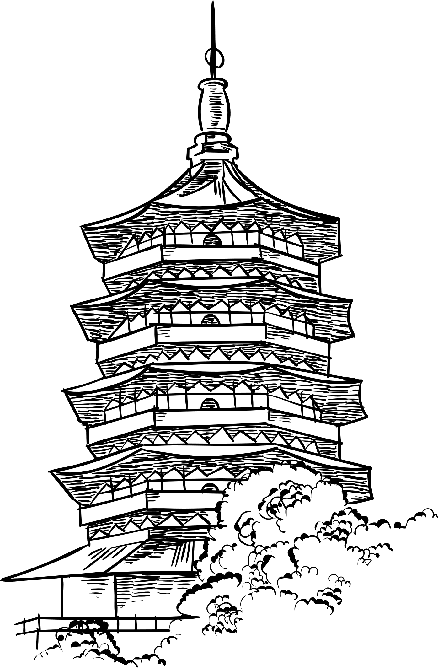
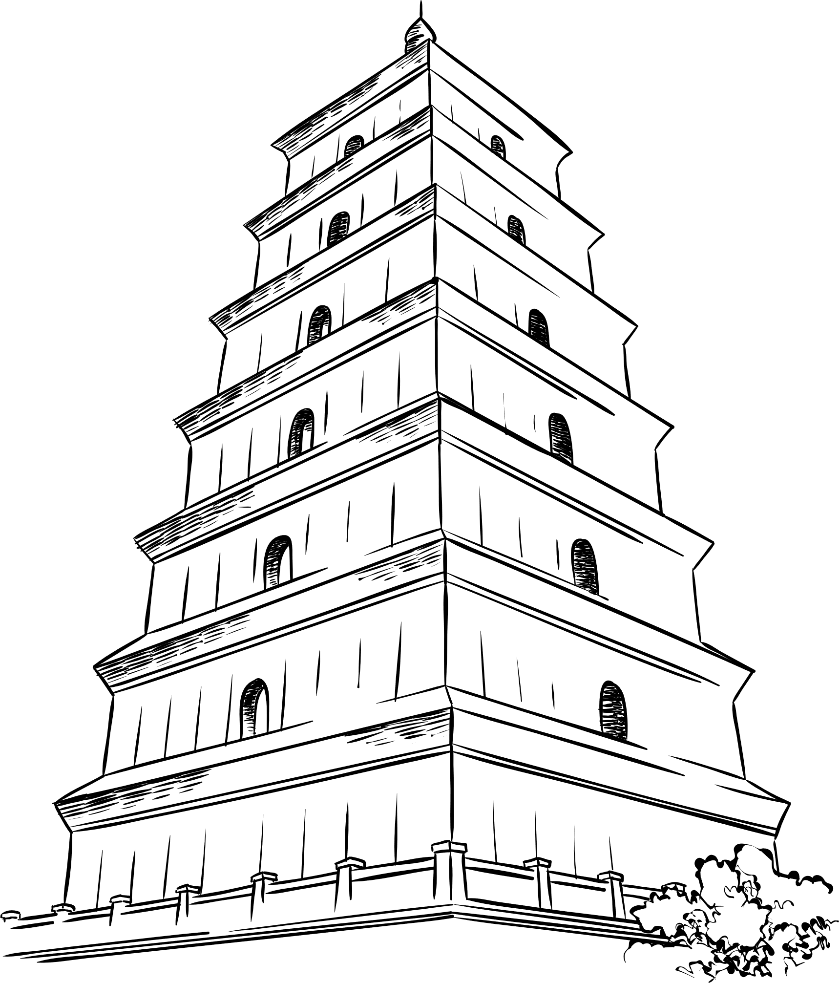
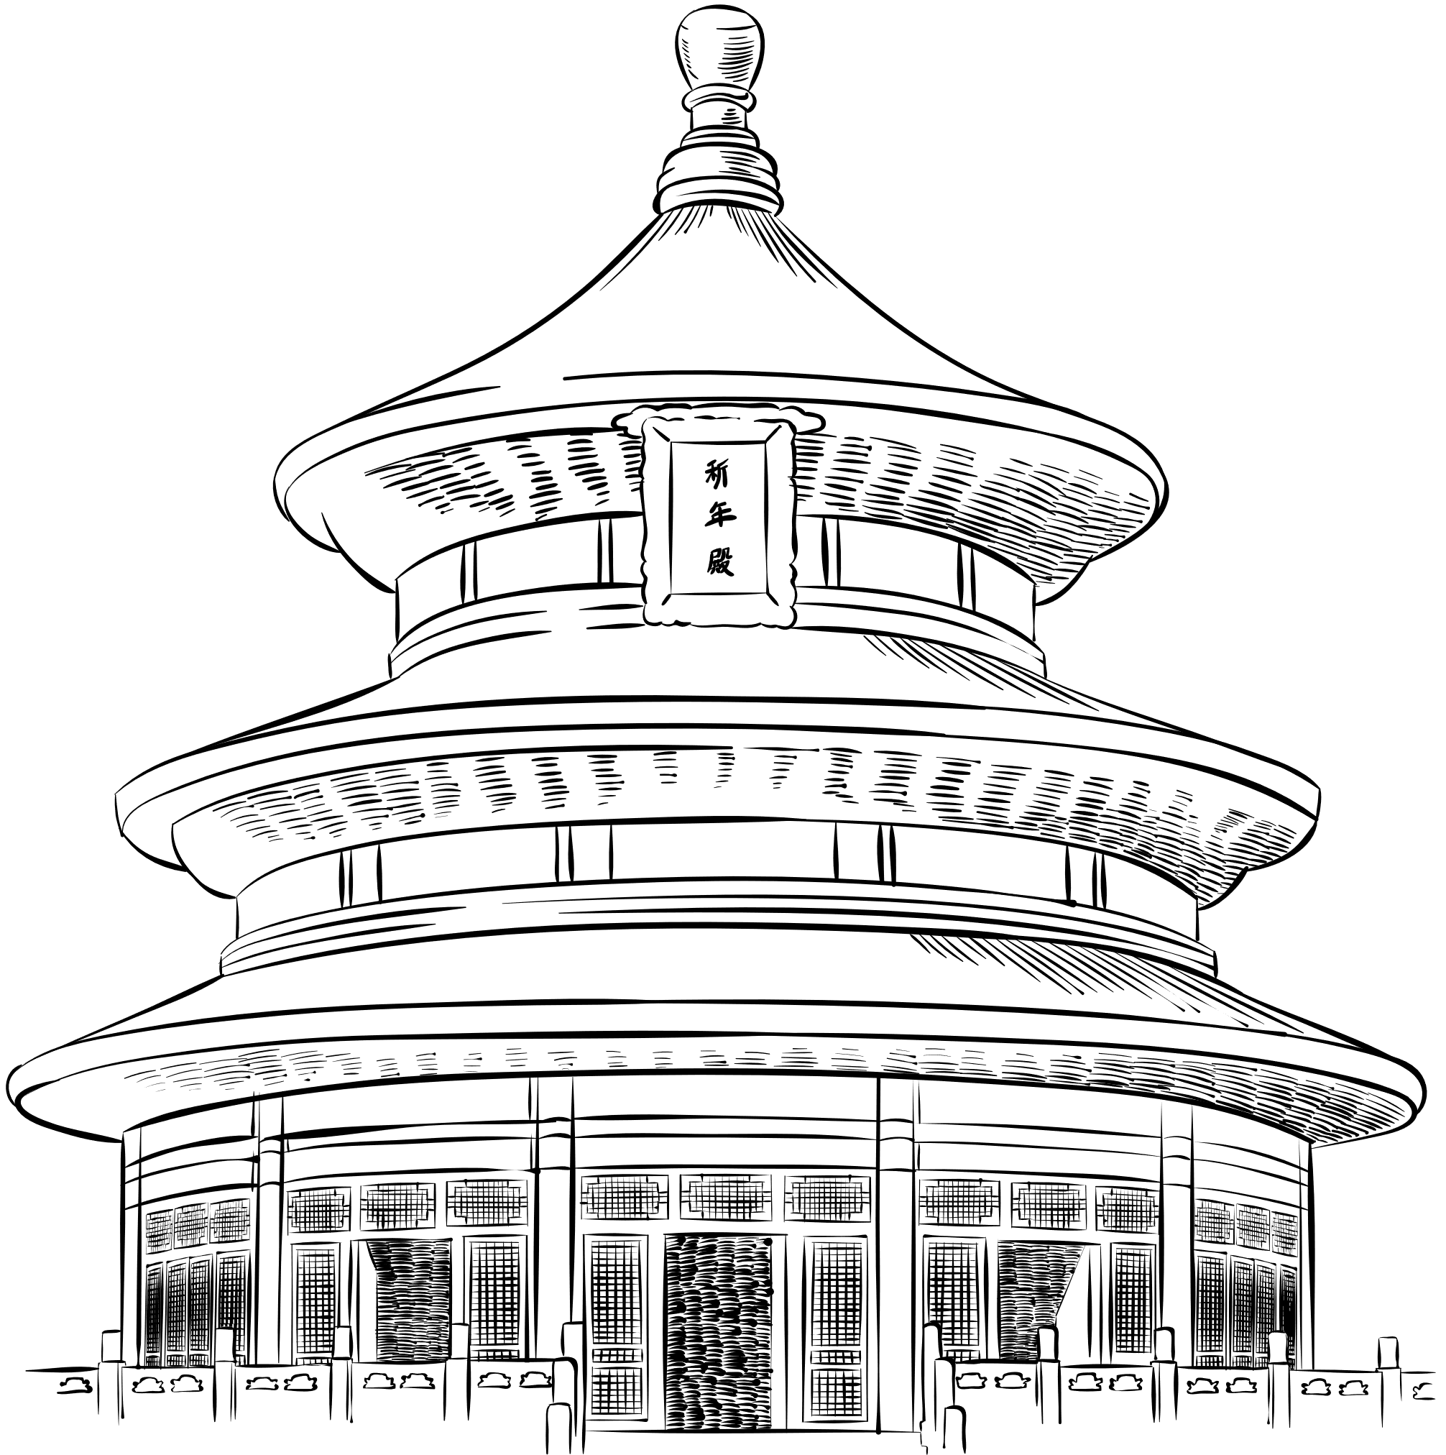
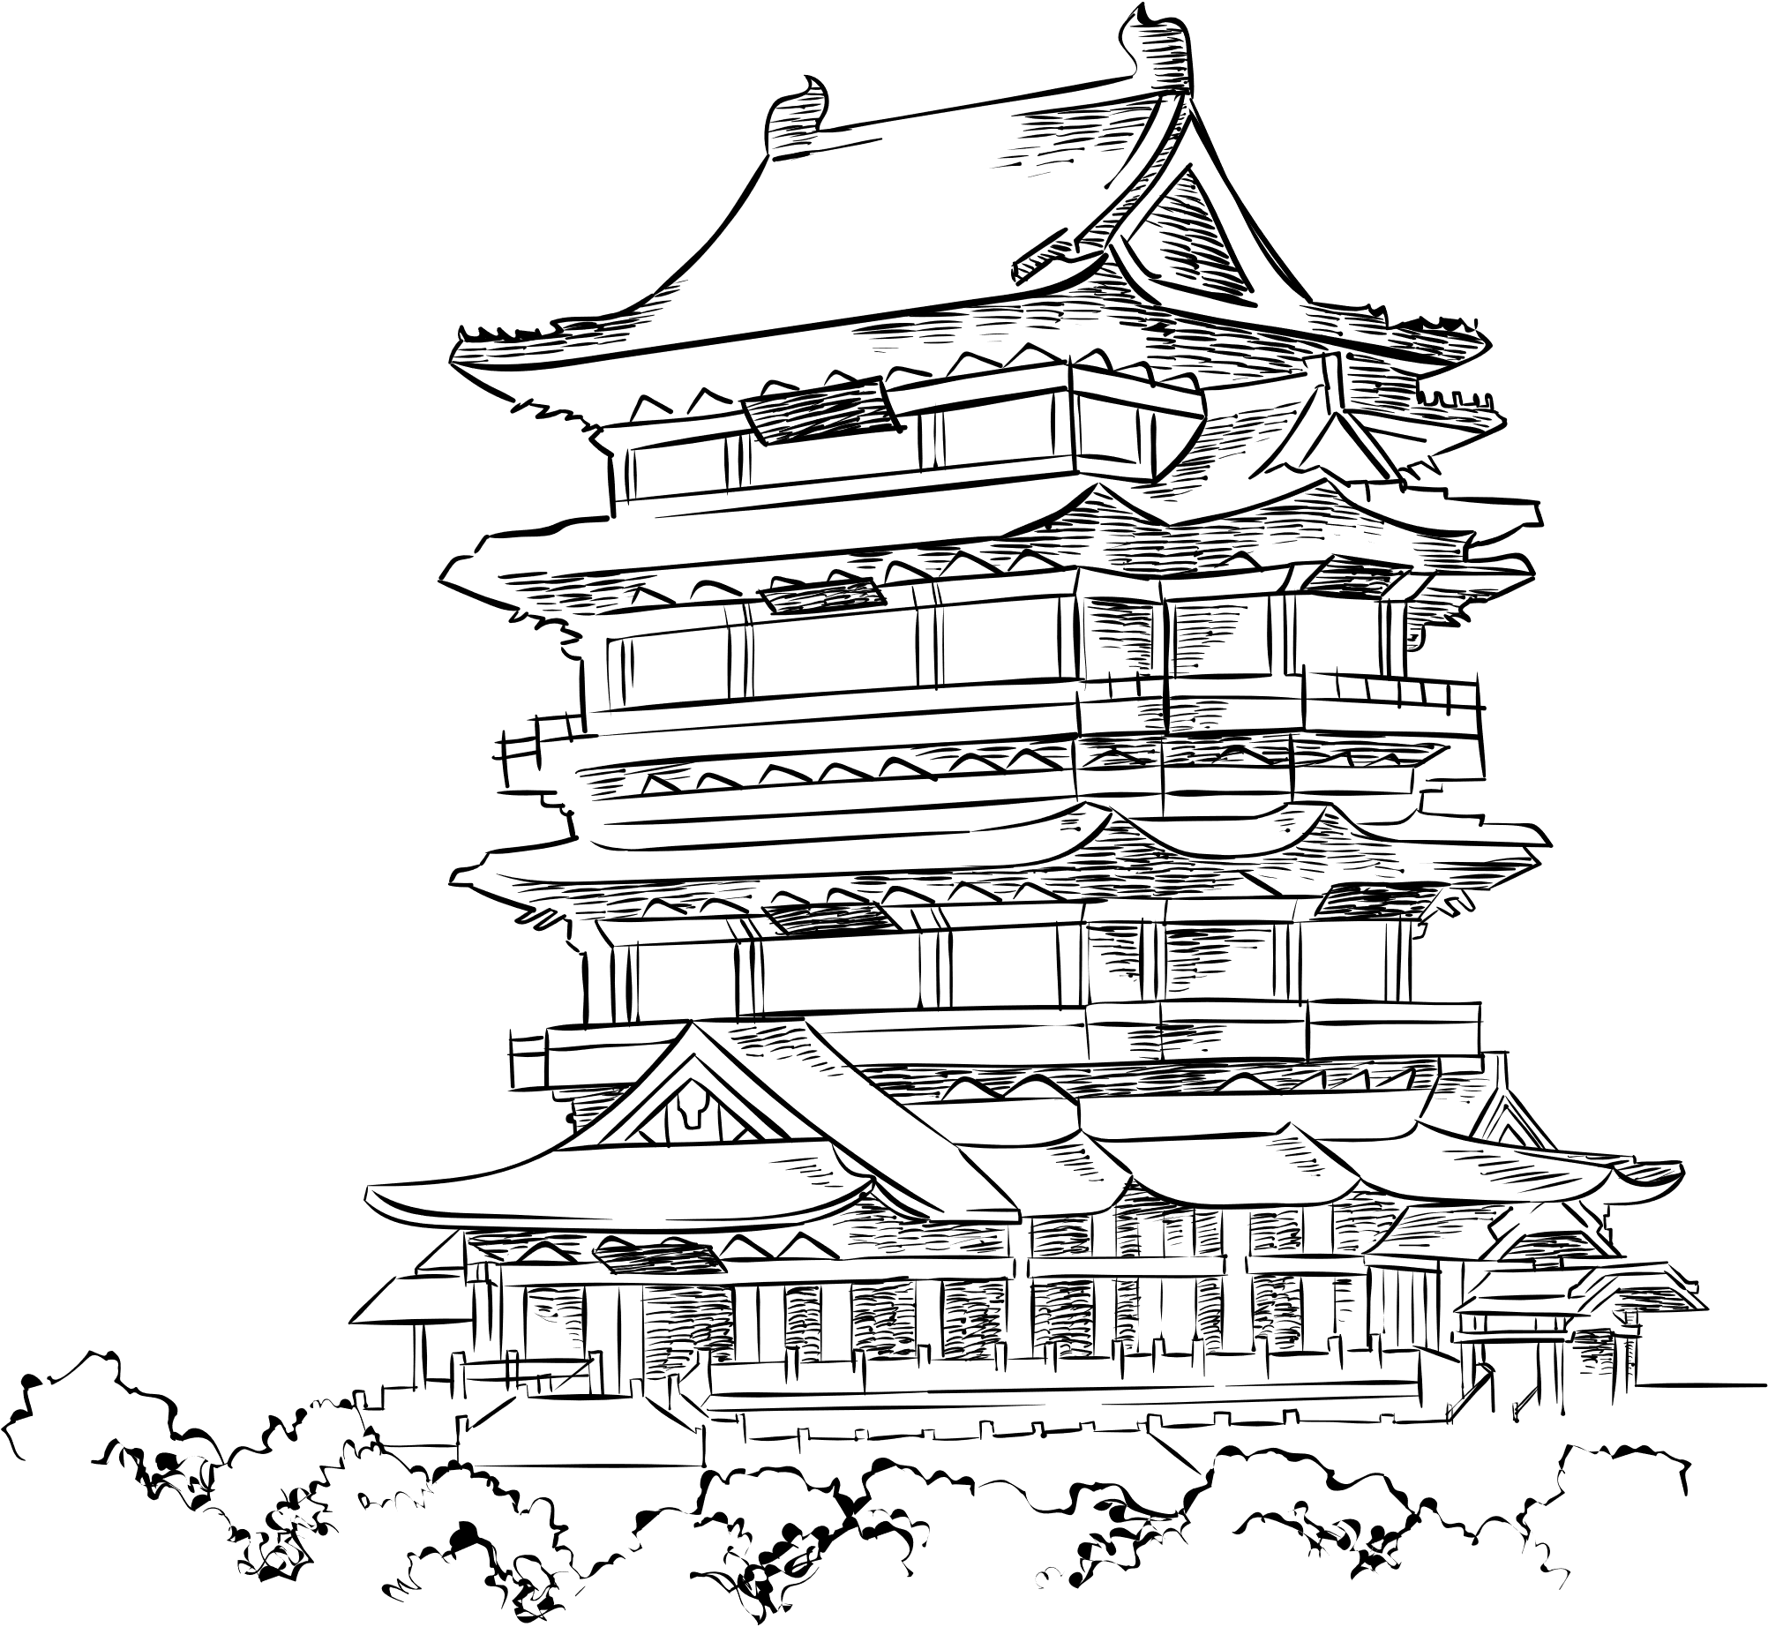
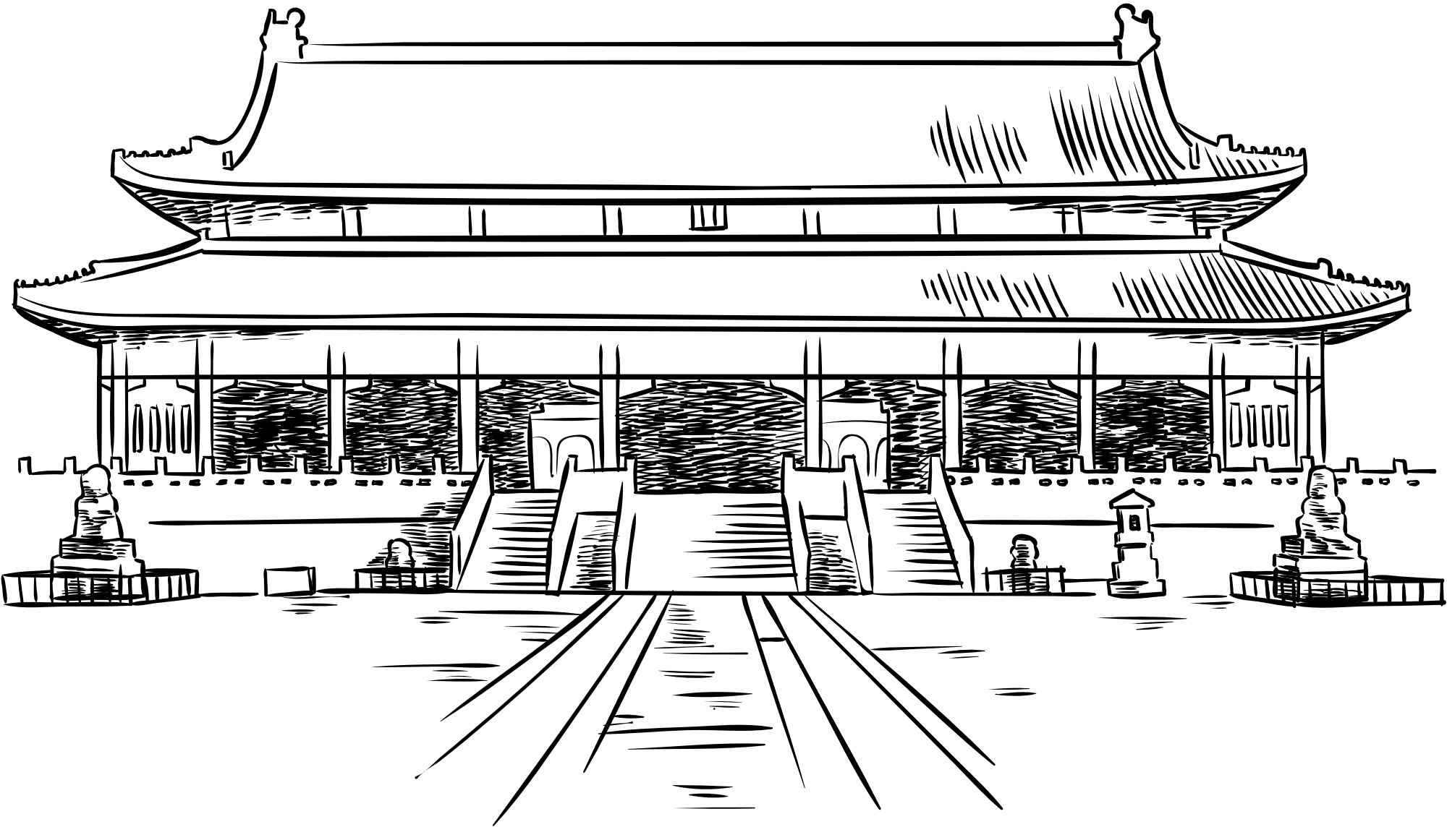
CHÀO MỪNG CÁC EM ĐẾN VỚI
BÀI HỌC NGÀY HÔM NAY!

Slide 2

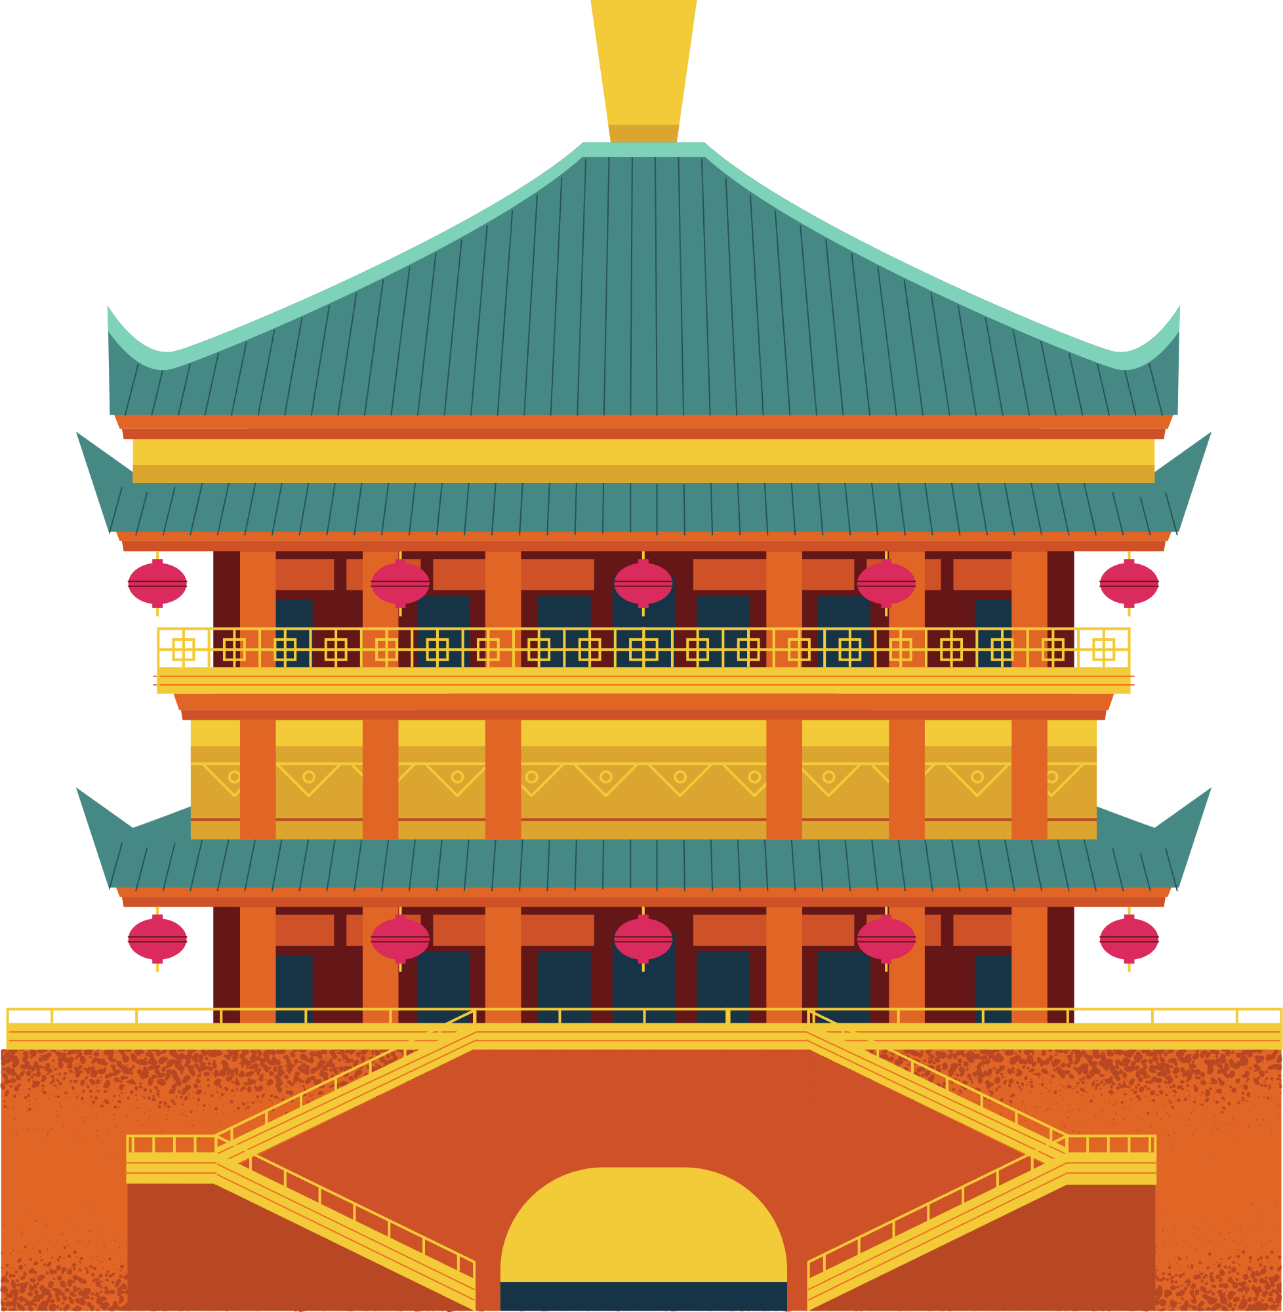
KHỞI ĐỘNG
TÂY DU KÍ
……………………………………………………
VÕ TẮC THIÊN
……………………………………………………
Hãy viết một điều em biết liên quan đến những từ, cụm từ về Trung Quốc thời phong kiến dưới đây:
TRUNG QUỐC THỜI PHONG KIẾN
TỬ CẤM THÀNH
……………………………………………………
GIẤY, THUỐC SÚNG, LA BÀN, KĨ THUẬT IN
…………………………

Slide 3
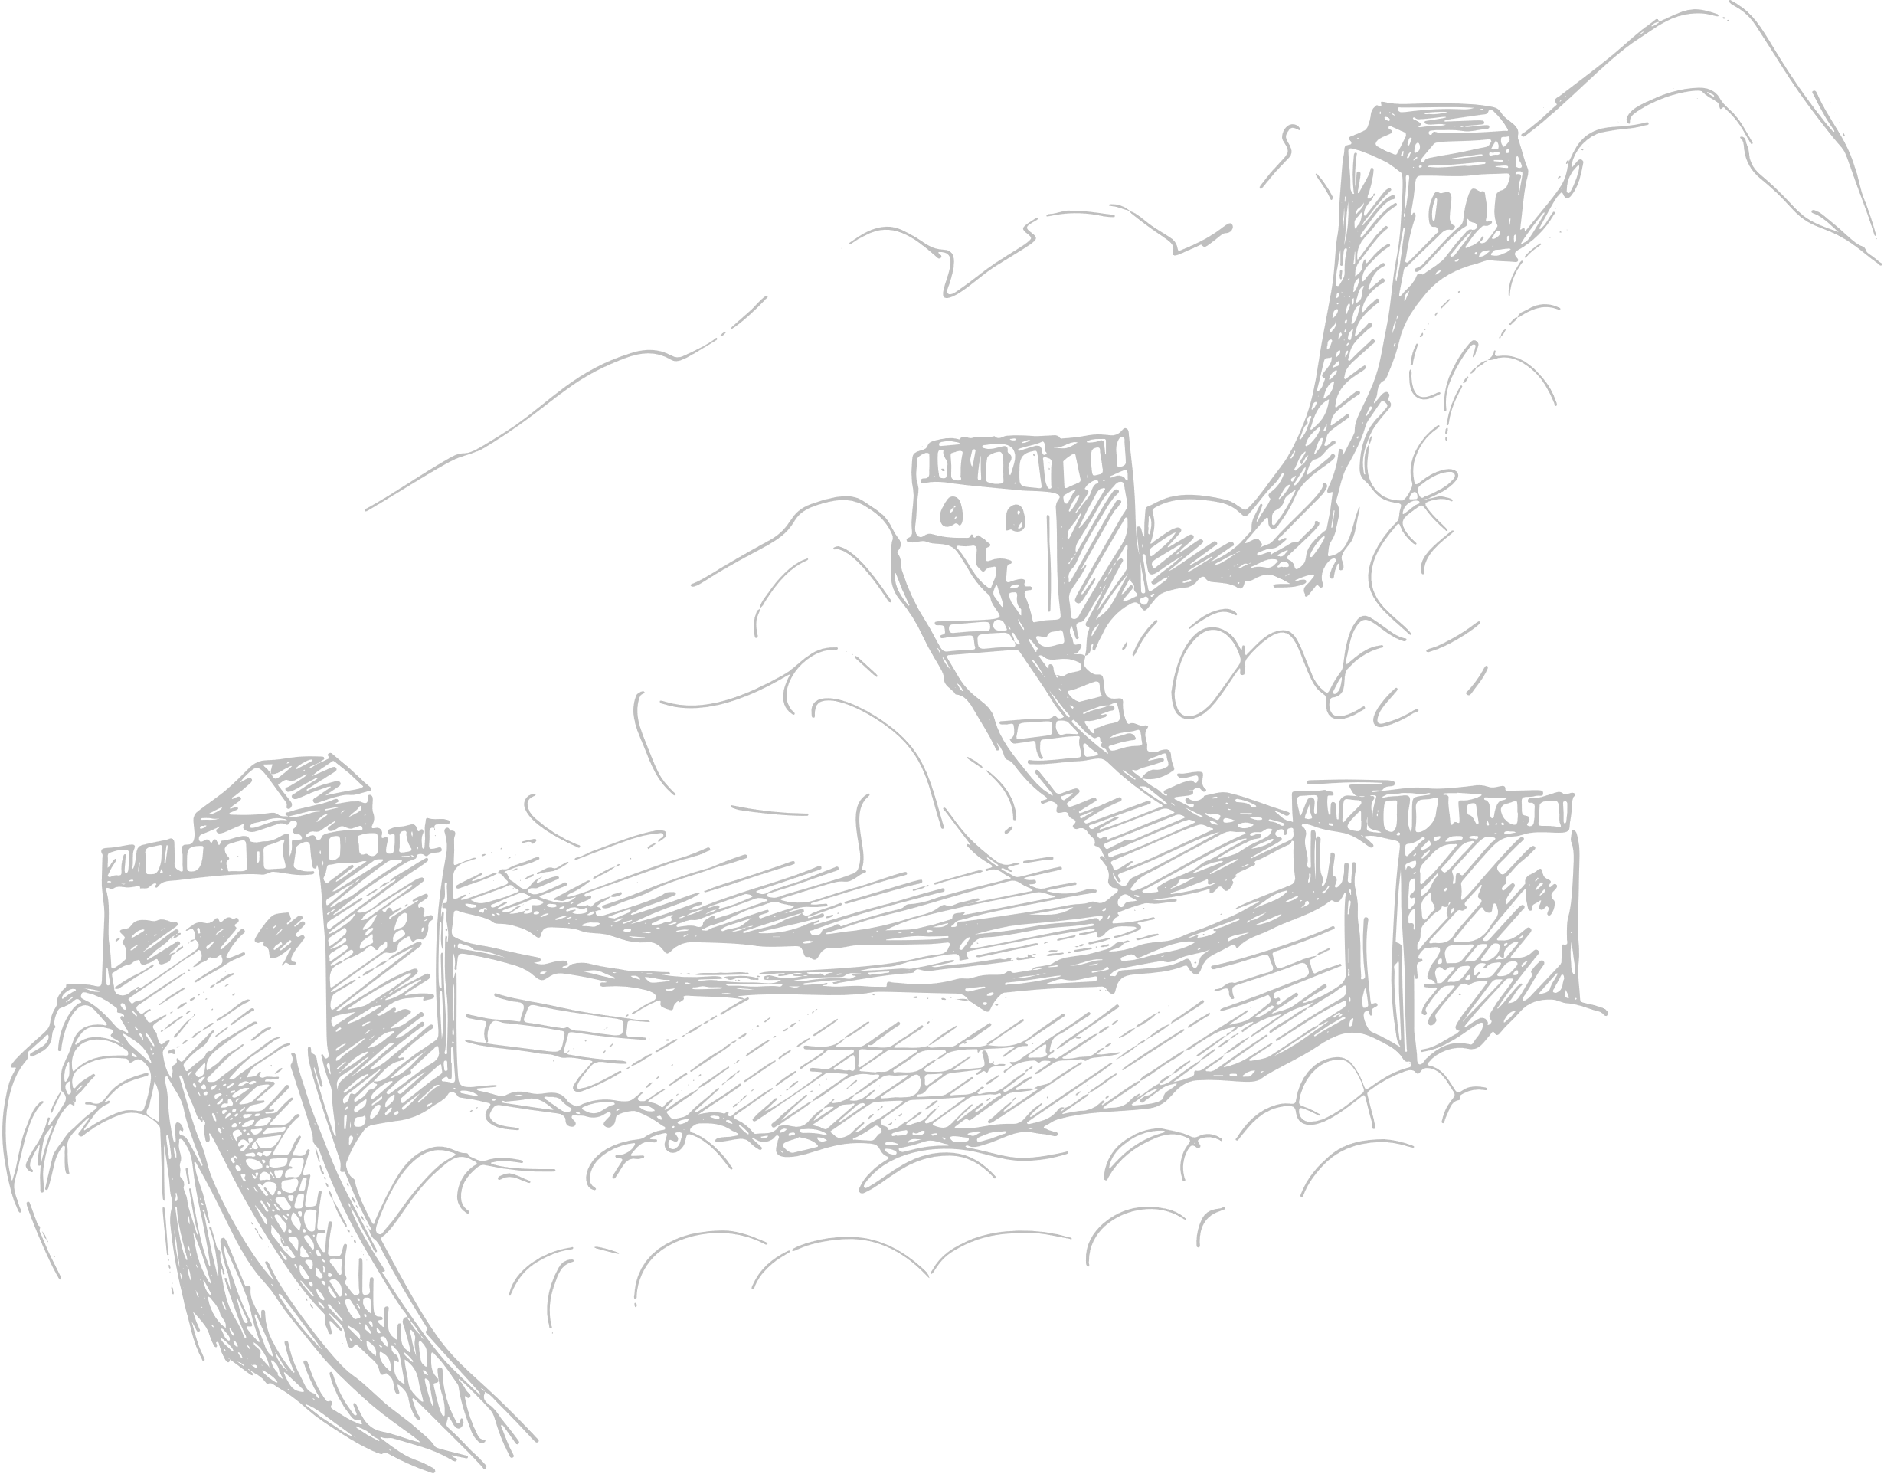
CHƯƠNG 2: TRUNG QUỐC TỪ THẾ KỈ VII ĐẾN GIỮA THẾ KỈ XIX
BÀI 6:
KHÁI LƯỢC VỀ TIẾN TRÌNH
LỊCH SỬ TRUNG QUỐC

Slide 4

NỘI DUNG BÀI HỌC
1. Khái quát tiến trình lịch sử Trung Quốc
3. Kinh tế Trung Quốc thời Minh – Thanh
2. Sự thịnh vượng của Trung Quốc dưới thời Đường

Slide 5
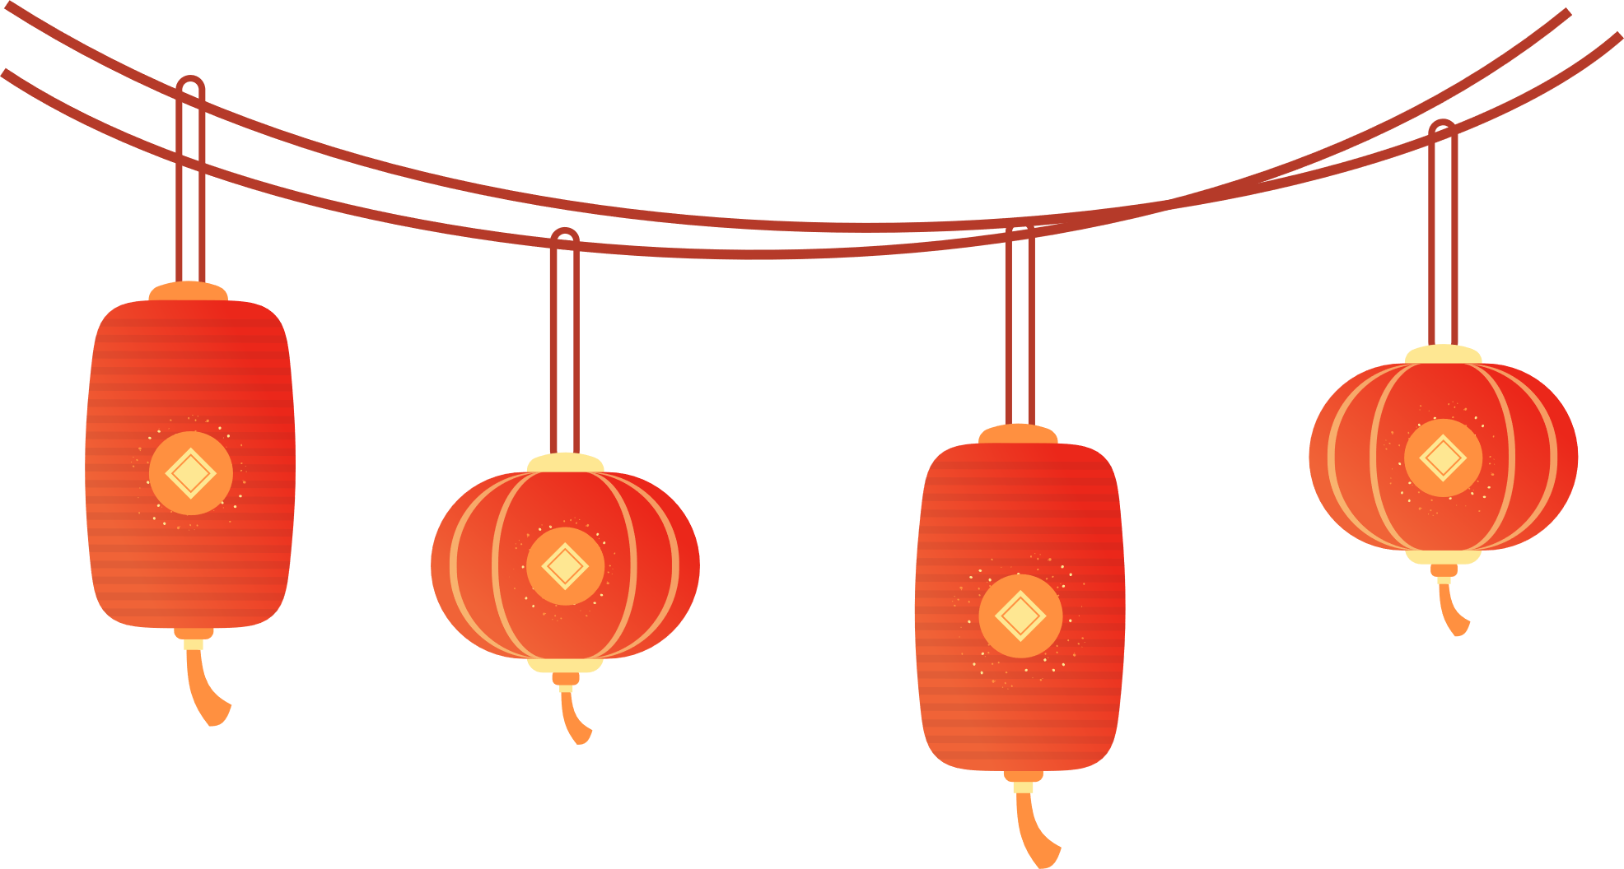

PHẦN 1
KHÁI QUÁT TIẾN TRÌNH LỊCH SỬ TRUNG QUỐC

Slide 6
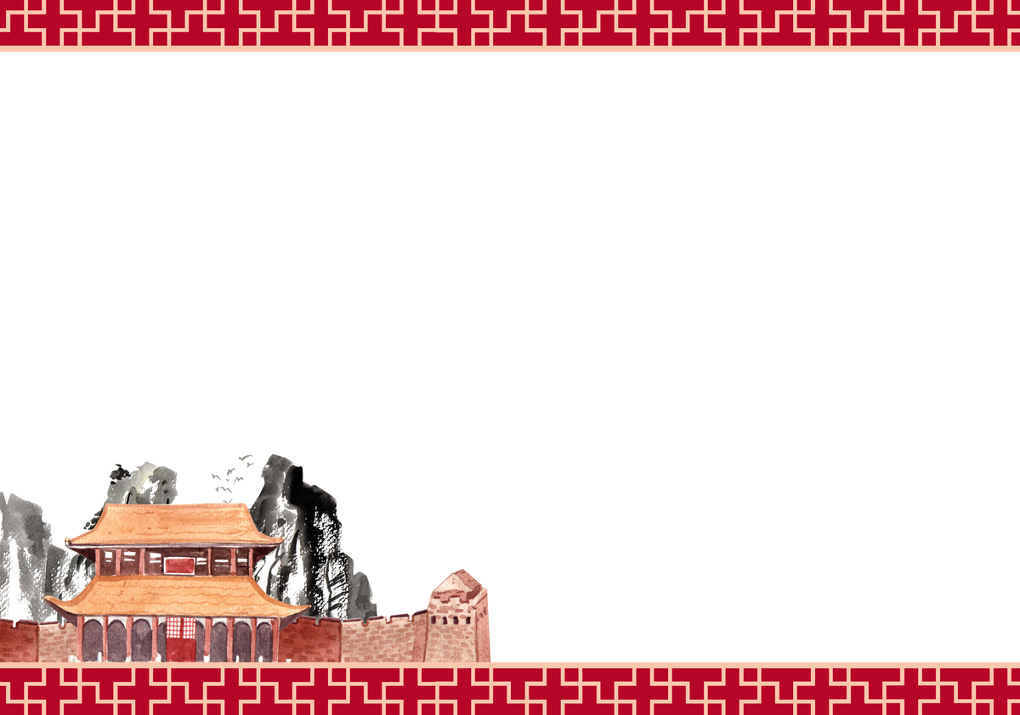


Em hãy đọc thông tin SGK mục 1 tr.18, 19, trao đổi và thực hiện nhiệm vụ: Lập sơ đồ tiến trình phát triển của Trung Quốc từ thế kỉ VII đến giữa thế kỉ XIX.
THẢO LUẬN NHÓM
ĐÔI
Gợi ý:
Những triều đại lớn nào đã cầm quyền ở Trung Quốc từ TK VII đến giữa TK XIX?
Một số đặc điểm nổi bật của mỗi triều đại này là gì?

Slide 7
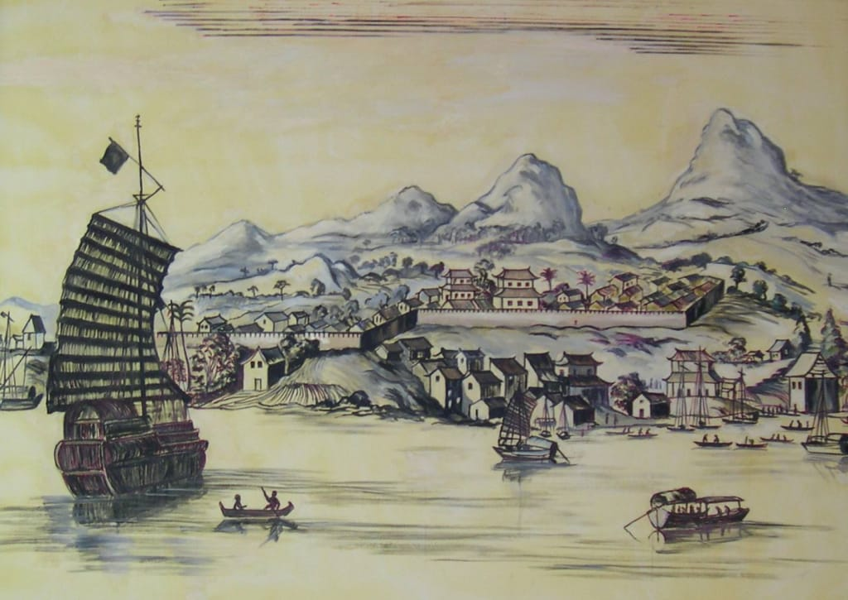

Đặc điểm
Nhà Đường (618 – 907): mở ra giai đoạn phát triển thịnh vượng của lịch sử Trung Quốc.
Thời kì Ngũ đại, Thập quốc (907 – 960): rơi vào tình trạng phân tán.
Nhà Tống (960 – 1279): phát triển mạnh.
Từ TK XII: suy yếu và chịu nhiều sức ép từ tộc người phía Bắc.
Năm 1279, nhà Tống sụp đổ.
Con đường tơ lụa trên biển

Slide 8
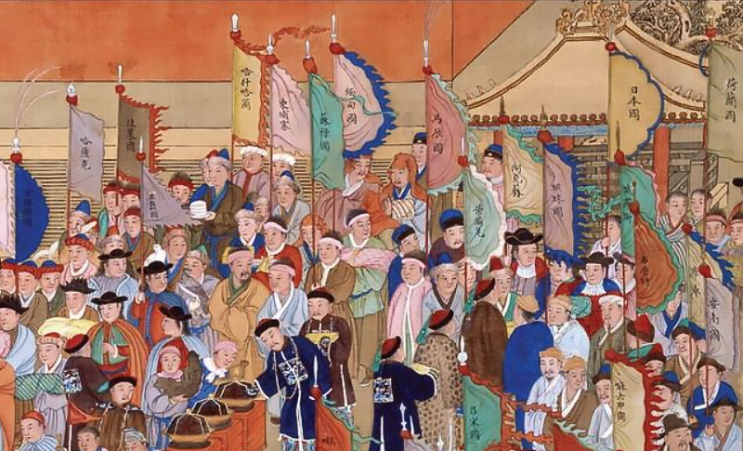
Đặc điểm
Nhà Nguyên (1271 - 1368): mâu thuẫn giữa người Mông Cổ và người Hán trở nên sâu sắc → cuộc nổi dậy của dân chúng.
Nhà Minh (1368 – 1644): đạt được nhiều thành tựu quan trọng.
Nhà Thanh (1644 – 1911):
Dưới thời ba vị vua Khang Hy, Ung Chính, Càn Long, Trung Quốc phát triển ổn định.
TK XIX, nhà Thanh suy yếu → nguy cơ xâm lược của thực dân phương Tây.

Slide 9



PHẦN 2
SỰ THỊNH VƯỢNG CỦA TRUNG QUỐC DƯỚI THỜI ĐƯỜNG (618 – 907)

Slide 10

Những nét chính về sự thịnh vượng của Trung Quốc dưới thời Đường
1. Tình hình chính trị, quân sự, đối ngoại
Tổ chức bộ máy | …………….
Luật pháp | …………….
Khoa cử tuyển chọn quan lại | …………….
Quân sự và ngoại giao | …………….
2. Tình hình kinh tế
Sản xuất nông nghiệp | ……………
Thủ công nghiệp | …………….
Thương mại | …………….
THẢO LUẬN NHÓM
Em hãy đọc thông tin và quan sát Hình 6.1, 6.2, 6.3 SGK tr.19-21 và hoàn thành nhiệm vụ vào Phiếu học tập: Trình bày những nét chính về sự thịnh vượng của Trung Quốc dưới thời Đường.

Slide 11
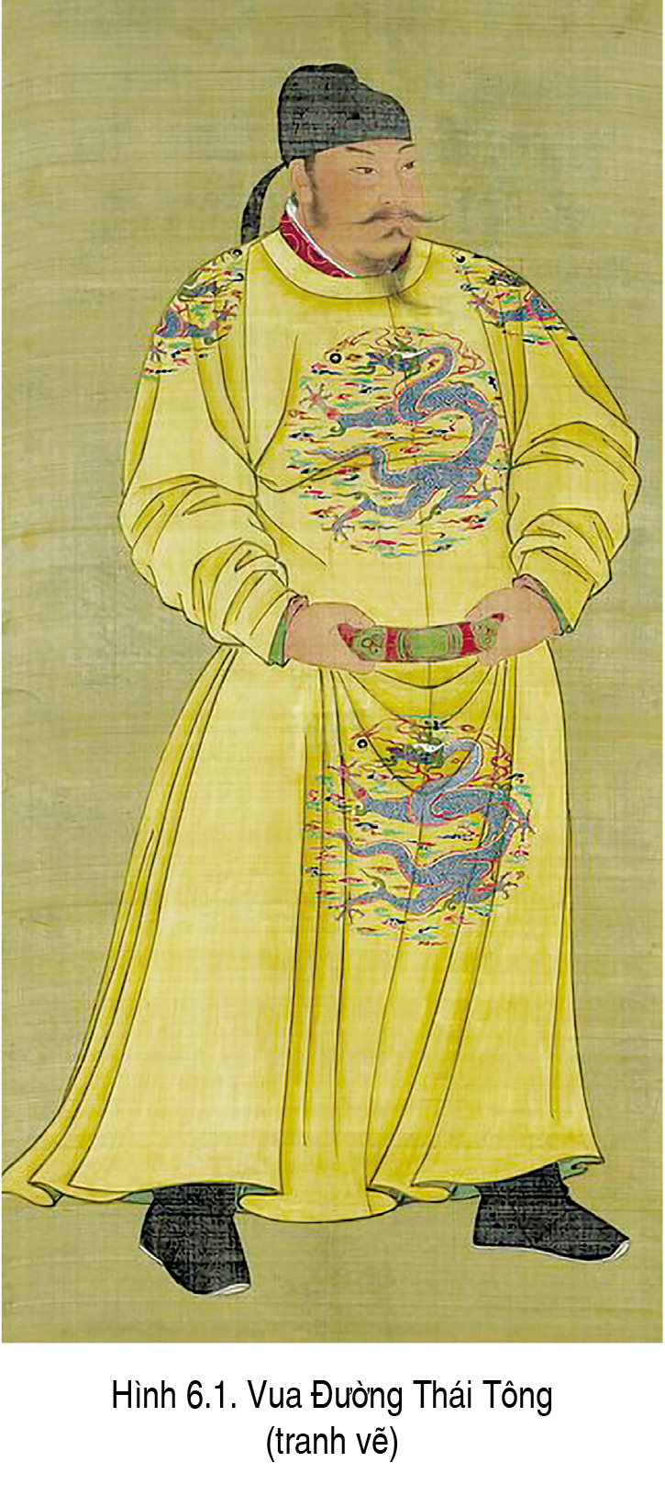
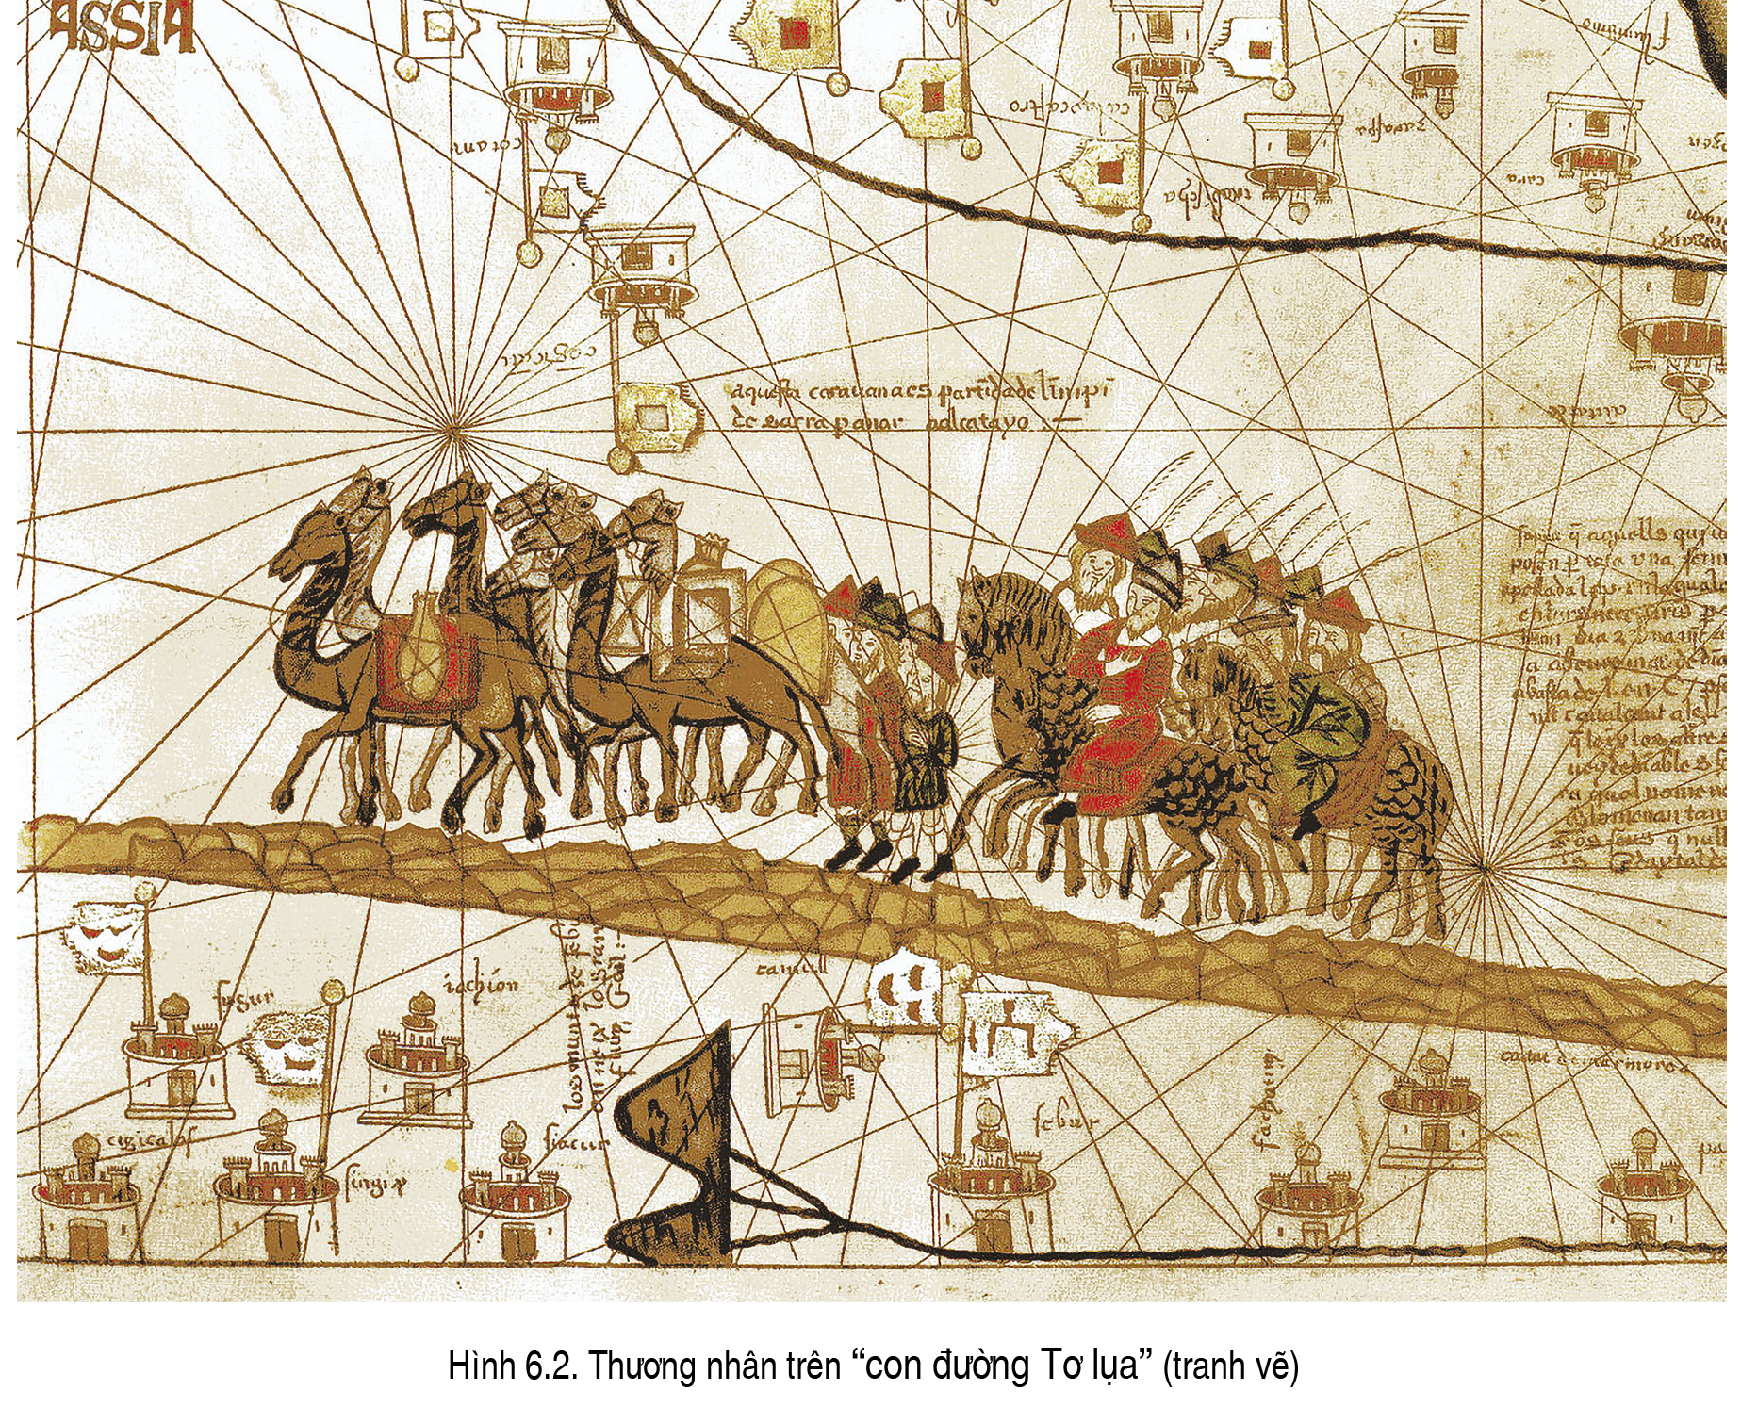
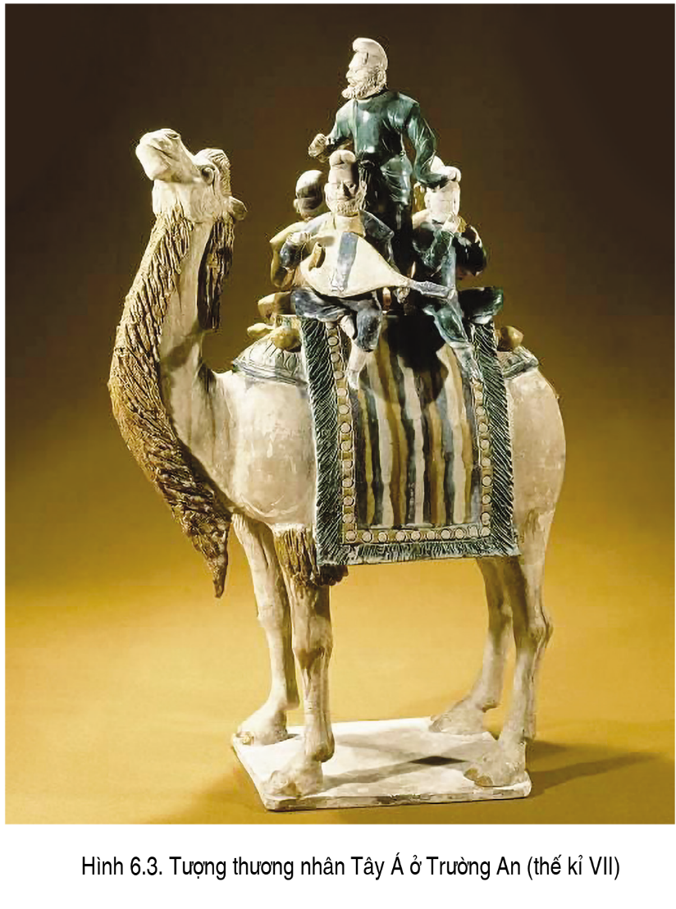

Slide 12
Những nét chính về sự thịnh vượng của Trung Quốc dưới thời Đường
1. Tình hình chính trị, quân sự, đối ngoại
Tổ chức bộ máy
Luật pháp
Khoa cử tuyển chọn quan lại
Quân sự và ngoại giao
Được tổ chức chặt chẽ từ Trung ương đến địa phương.
Dần được hoàn thiện
Nhà nước mở nhiều khoa thi để tuyển chọn nhân tài làm quan.
Đem quân chiếm Nội Mông, chinh phục Tây Vực, xâm lược Triều Tiên, củng cố chế độ cai trị ở An Nam.
Tiến hành các cuộc viên chinh quân sự dọc con đường Tơ lụa.
Quân đội đụng độ với các đạo quân Hồi giáo tại khu vực Trung Á.
Đây là tham vọng quân sự lớn nhất của nhà Đường để mở rộng lãnh thổ về phía Tây.

Slide 13
2. Tình hình kinh tế
Sản xuất nông nghiệp
Thủ công nghiệp
Thương mại
Áp dụng chế độ quân điền.
Chia ruộng đất cho nông dân.
Giảm thuế khóa.
Nông nghiệp phát triển mạnh mẽ.
Phát triển đa dạng.
Các xưởng sản xuất được tổ chức quy mô.
Sản phẩm nổi tiếng: gốm sư, tơ lụa, giấy, đồ đồng,….
Thu hút thương nhân từ nhiều khu vực thông qua con đường Tơ lụa trên bộ và trên biển.
Giữa TK VIII, Trường An là một trong các đô thị lớn nhất thế giới.

Slide 14
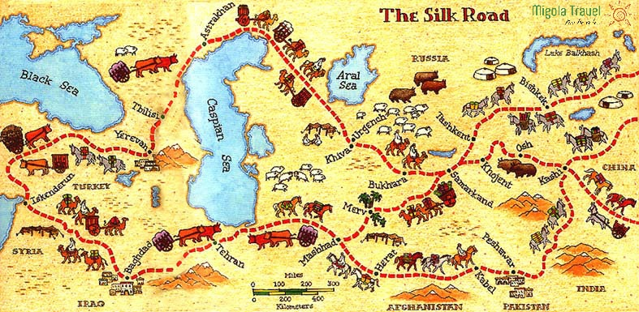
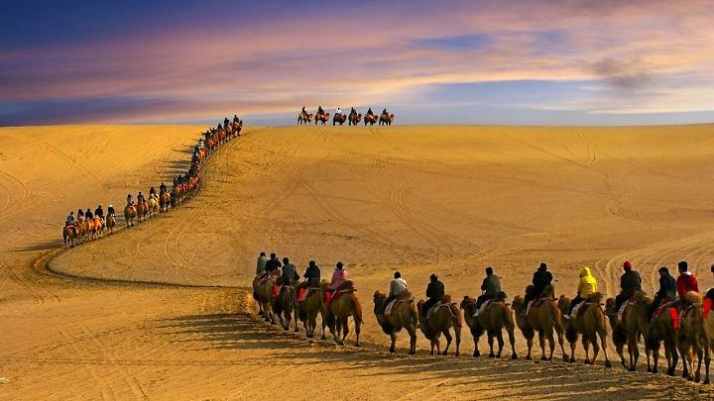
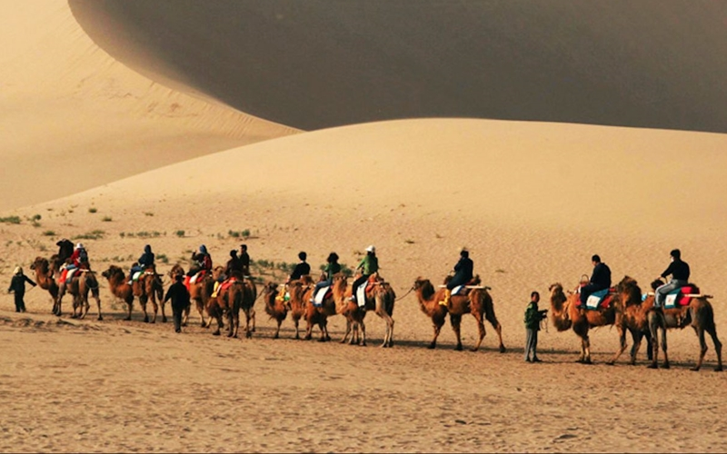
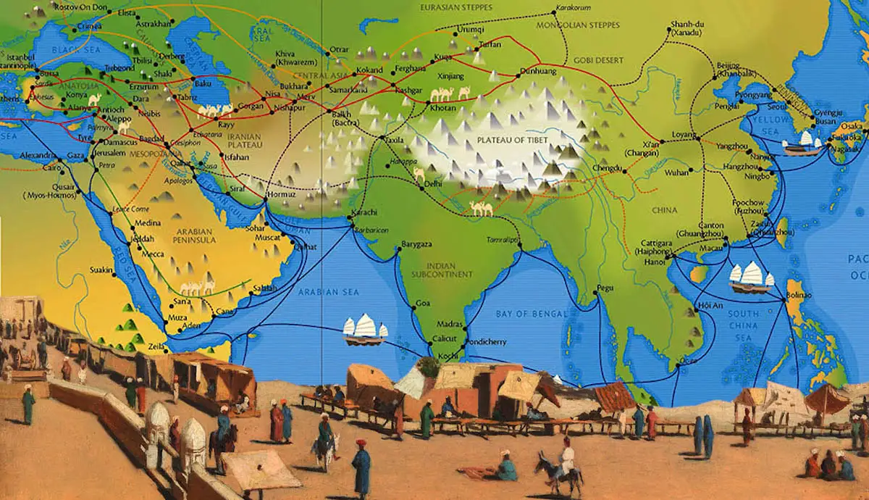
Con đường tơ lụa

Slide 15
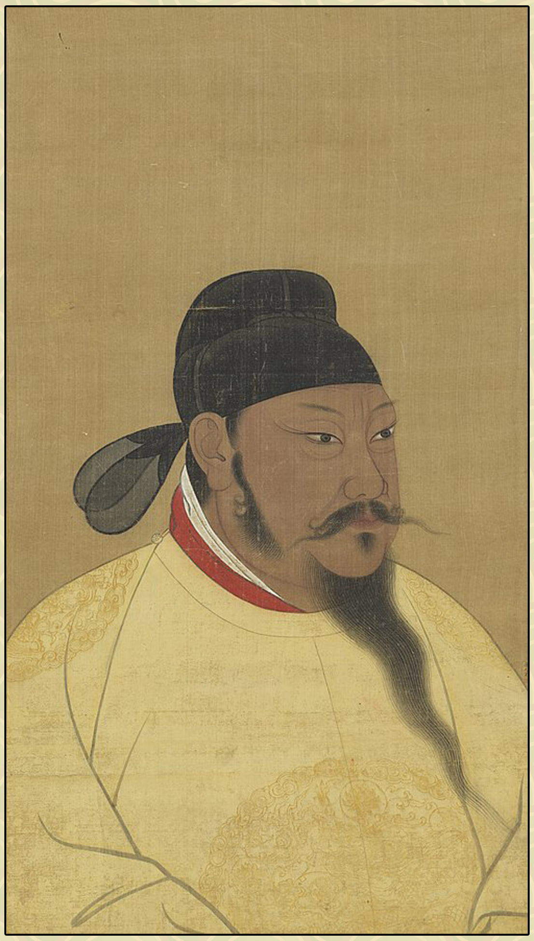
Mở rộng
Chính sách cai trị của vua Đường Thái Tông:
Tích cực giảm nhẹ sưu thuế.
Áp dụng chính sách nuôi dưỡng sức dân.
Thúc đẩy sản xuất nông nghiệp để nhanh chóng khôi phục và phát triển kinh tế.
Chân dung Đường Thái Tông

Slide 16
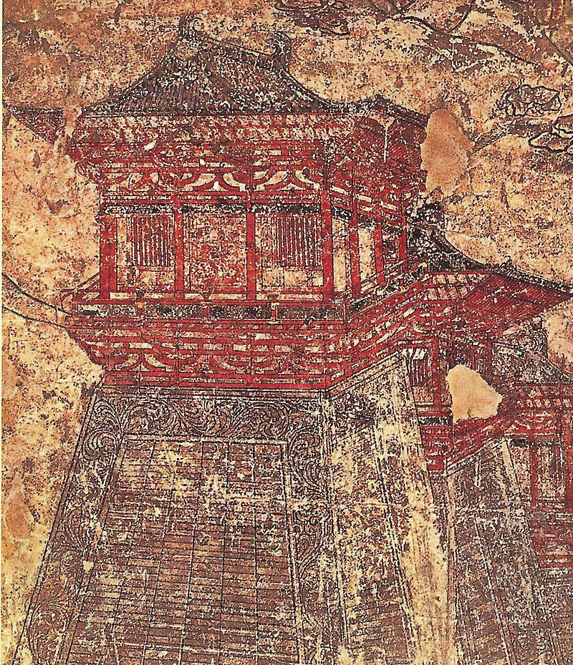
Mở rộng
Sự phát triển của thành Trường An dưới thời Đường:
Sự phát triển của nông nghiệp → sự phồn vinh của công thương nghiệp.
Các tiệm buôn bán đều mở cửa, những người họp chợ quy tụ đông đảo.
Trong chợ hàng hóa dồi dào.
Các thương gia từ khắp nơi đều quy tụ về đây.
Tường thành Trường Anh thời nhà Đường

Slide 17
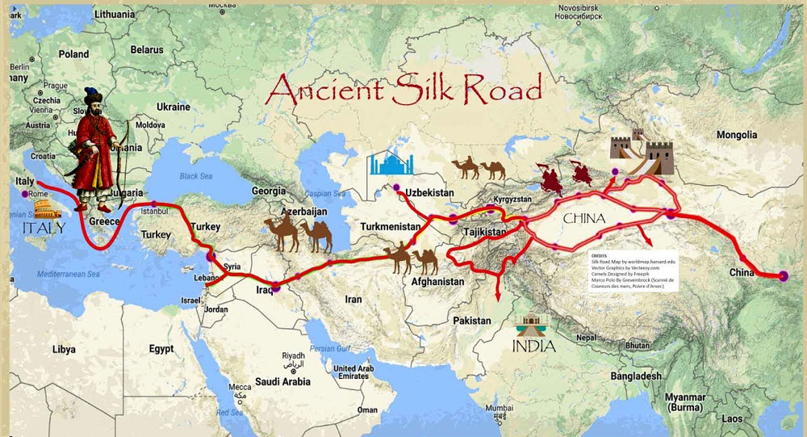
Kết luận
Dưới thời Đường, Trung Quốc phát triển thịnh vượng là do bối cảnh quốc tế có nhiều thuận lợi, đặc biệt là nhu cầu trao đổi giữa phương Đông và phương Tây thông qua con đường Tơ lụa trên bộ và trên biển.
Các vua nhà Đường đã chăm lo cho sản xuất, bảo vệ nhân dân và sản xuất nông nghiệp.

Slide 18



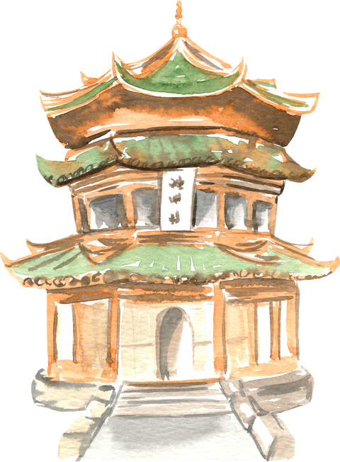
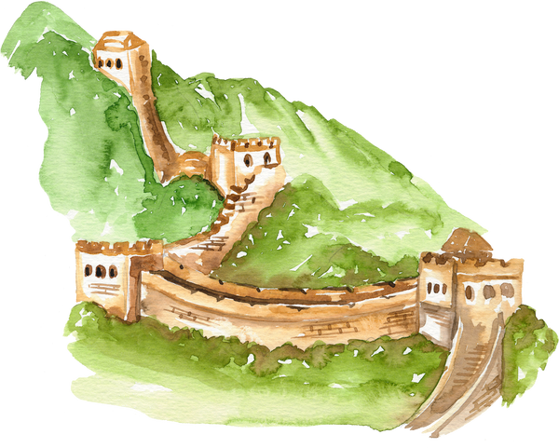
PHẦN 3
SỰ PHÁT TRIỂN KINH TẾ THỜI MINH – THANH

Slide 19
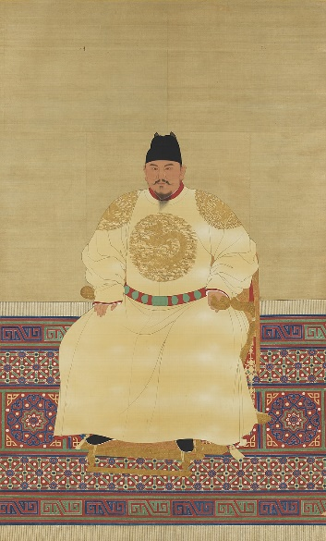
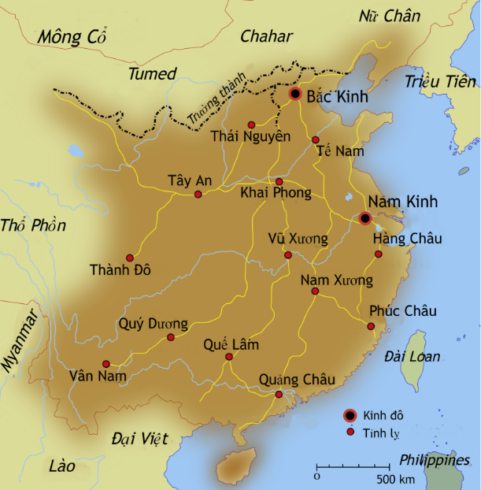
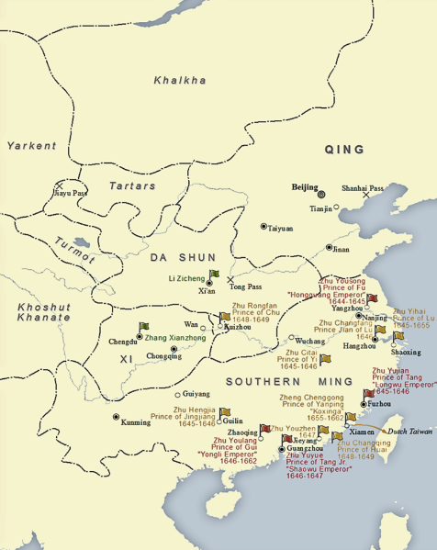
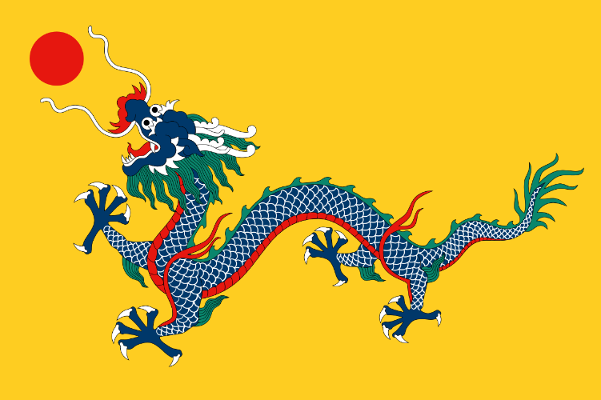
1368
1644
Lật đổ
nhà Nguyên
người Mãn từ phía Đông Bắc tràn xuống
Nhà Minh thành lập
Chu Nguyên Chương
Nhà Thanh thành lập
Chiếm toàn bộ Trung Quốc

Slide 20
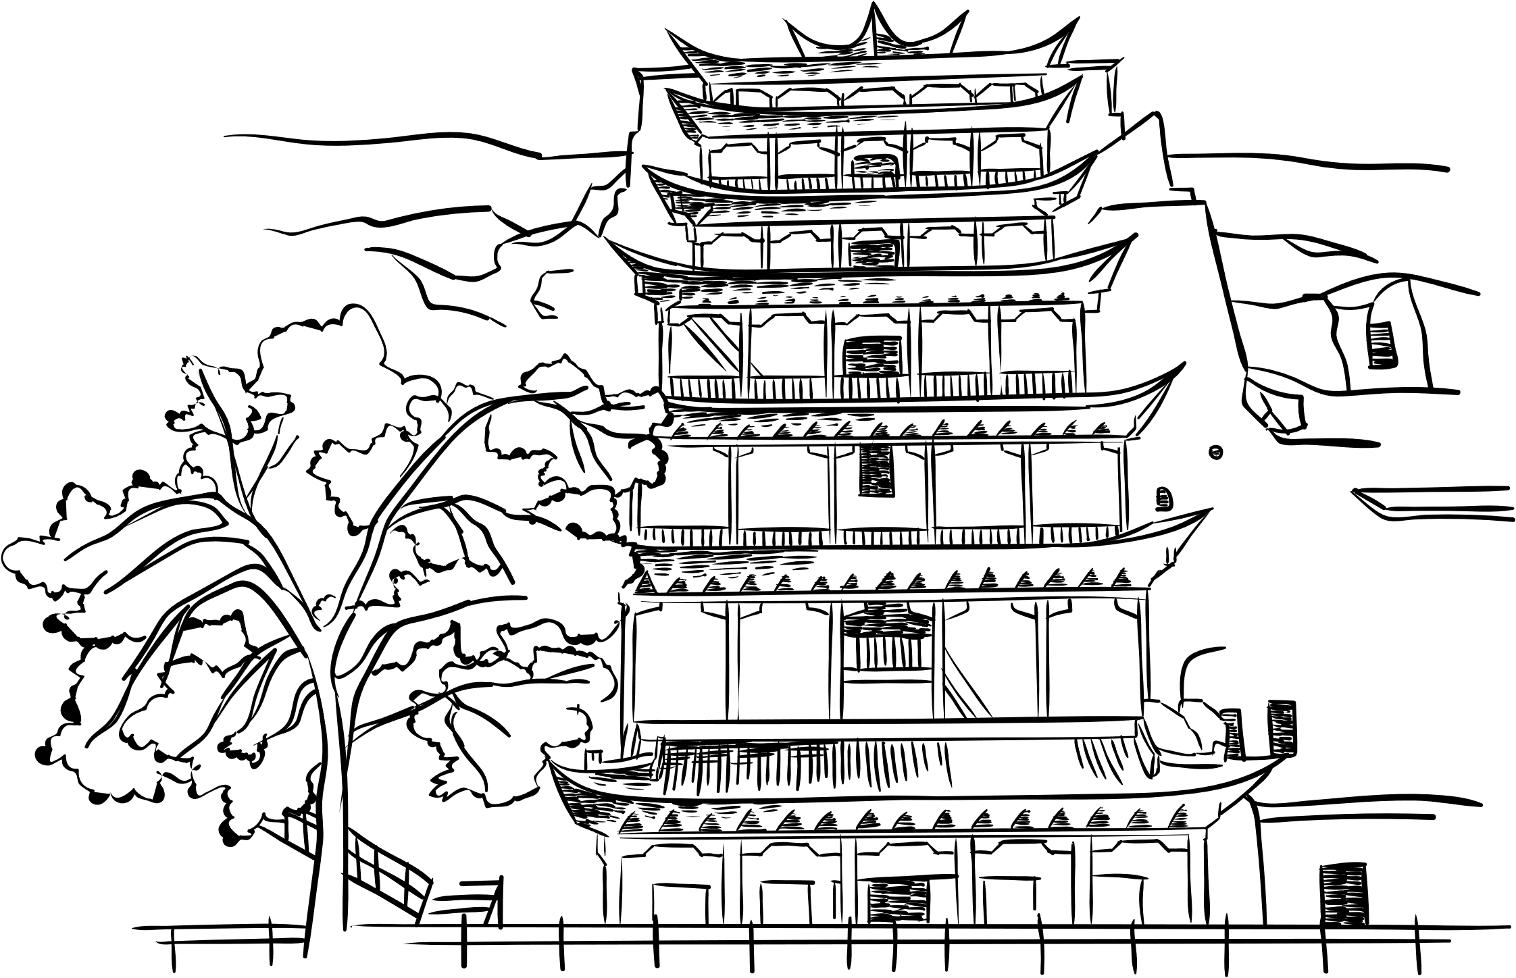
Em hãy đọc thông tin mục 3, quan sát Hình 6.4. 6.5 – SGK tr.21-23 và thực hiện các nhiệm vụ sau:
THẢO LUẬN NHÓM
NHÓM 1:
Mô tả sự phát triển kinh tế nông nghiệp thời Minh, Thanh.
NHÓM 2:
Mô tả sự phát triển kinh tế thủ công nghiệp thời Minh, Thanh.
NHÓM 3:
Mô tả sự phát triển kinh tế thương mại thời Minh, Thanh.

Slide 21
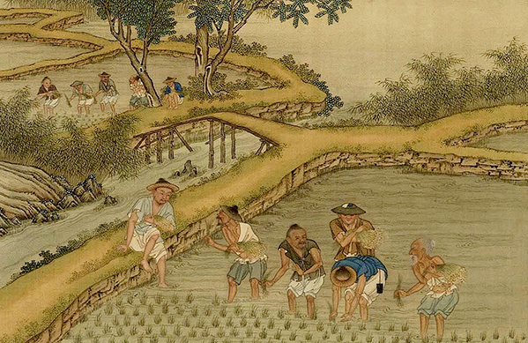
Sự phát triển kinh tế nông nghiệp
Hệ thống thủy lợi được mở rộng.
Thúc đẩy hoạt động di dân, khai phá đất hoang, lập đồn điền.
Nhiều cây mới được du nhập và phổ biến nhanh chóng (bông, ngô, thuốc lá,…).
Hoạt động sản xuất nông nghiệp phát triển đa dạng, quy mô được mở rộng.

Slide 22
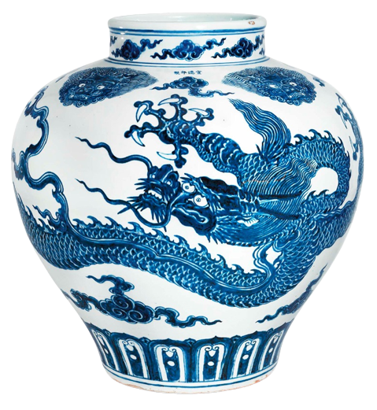
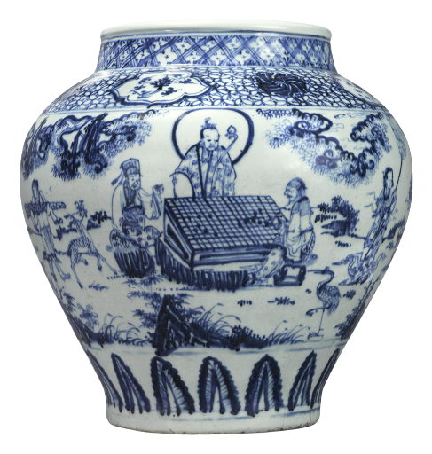
Sự phát triển kinh tế thủ công nghiệp
Phát triển trên nhiều lĩnh vực: In ấn, luyện kim, khai mỏ,…
Sản xuất thủ công được tổ chức theo các hình thức các xưởng của nhà nước và tư nhân với quy mô ngày càng lớn.
Mầm mống tư bản xuất hiện.
Bình gốm sứ thời nhà Minh

Slide 23
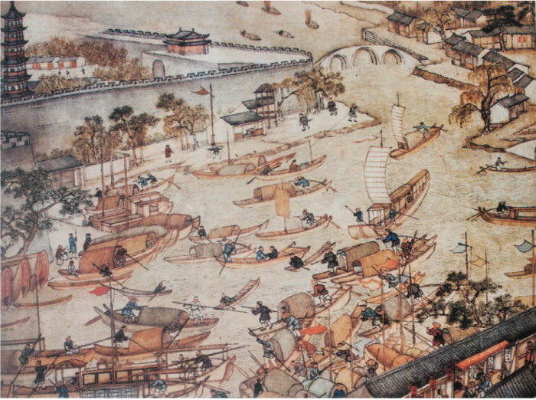
Sự phát triển kinh tế thương mại
Hoạt động trao đổi, buôn bán phát triển với quy mô lớn.
Hệ thống đường bộ và đường thủy được mở rộng, kết nối các thành thị sầm uất.
Tạo nhiều chuyển biến trong xã hội
Trao đổi, buôn bán trên sông thời Thanh

Slide 24
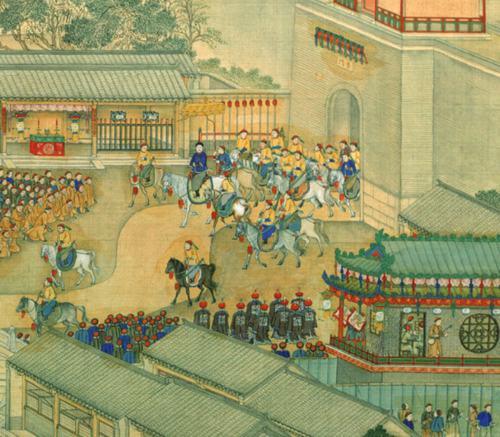
Sự phát triển kinh tế thương mại
Ý nghĩa:
Nền sản xuất hàng hóa được mở rộng.
Tiền giấy được lưu hành và phổ biến.
Nhiều đô thị phát triển thịnh vượng.
Thương nhân phương Tây ngày càng đông đảo.
Chuyến thị sát của Hoàng đế Càn Long năm 1751 (tranh vẽ)

Slide 25


LUYỆN TẬP

Slide 26

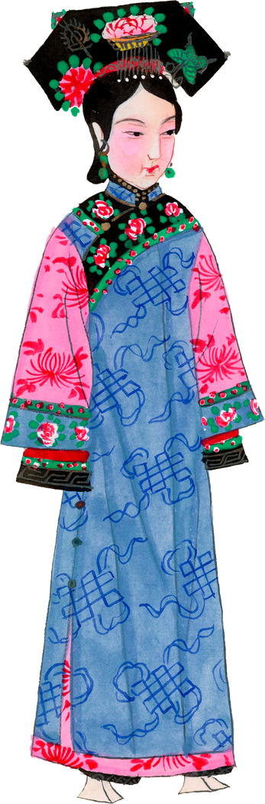
THẢO LUẬN NHÓM
Tại sao lại nói thời Đường là thời kì thịnh vượng của phong kiến Trung Quốc?
Nêu điểm khác biệt nổi bật nhất về kinh tế ở thời Minh - Thanh so với thời Đường.

Slide 27
Câu 1
Thời Đường là thời kì thịnh vượng của phong kiến Trung Quốc là vì:
Hoàn thiện bộ máy chính quyền từ trung ương đến địa phương.
Các vị vua Đường đều cho mở khoa thi để tuyển chọn hiền tài phục vụ đất nước.
Giảm tô, thuế, thi hành chế độ quân điền, kinh tế phát triển vượt bậc hơn các triều đại trước.
Là đế quốc hùng mạnh, rộng lớn vào bậc nhất thế giới lúc đó với nền văn hoá rất phát triển.

Slide 28
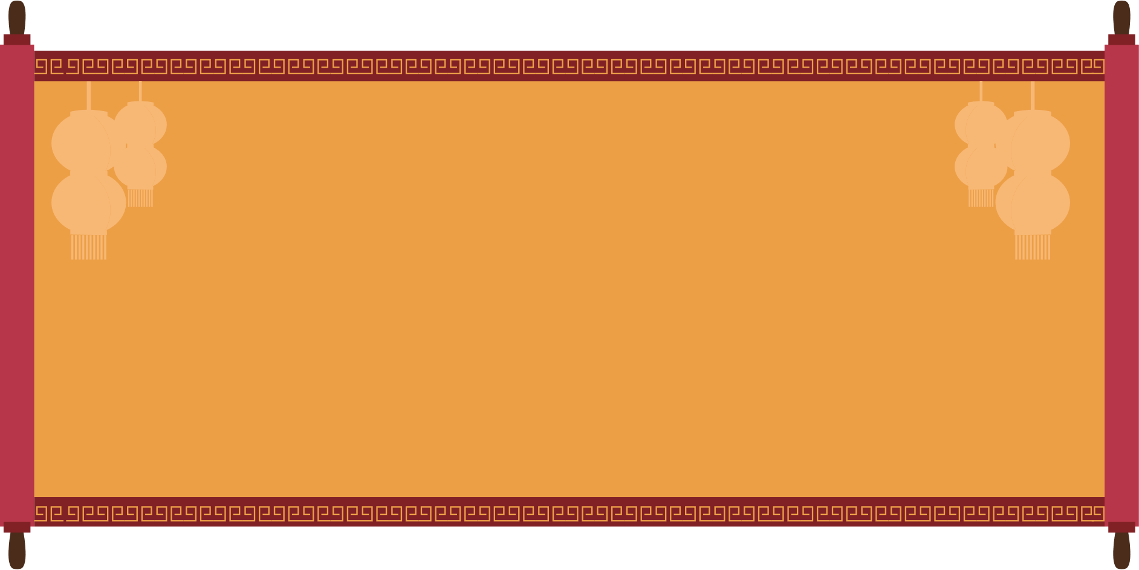
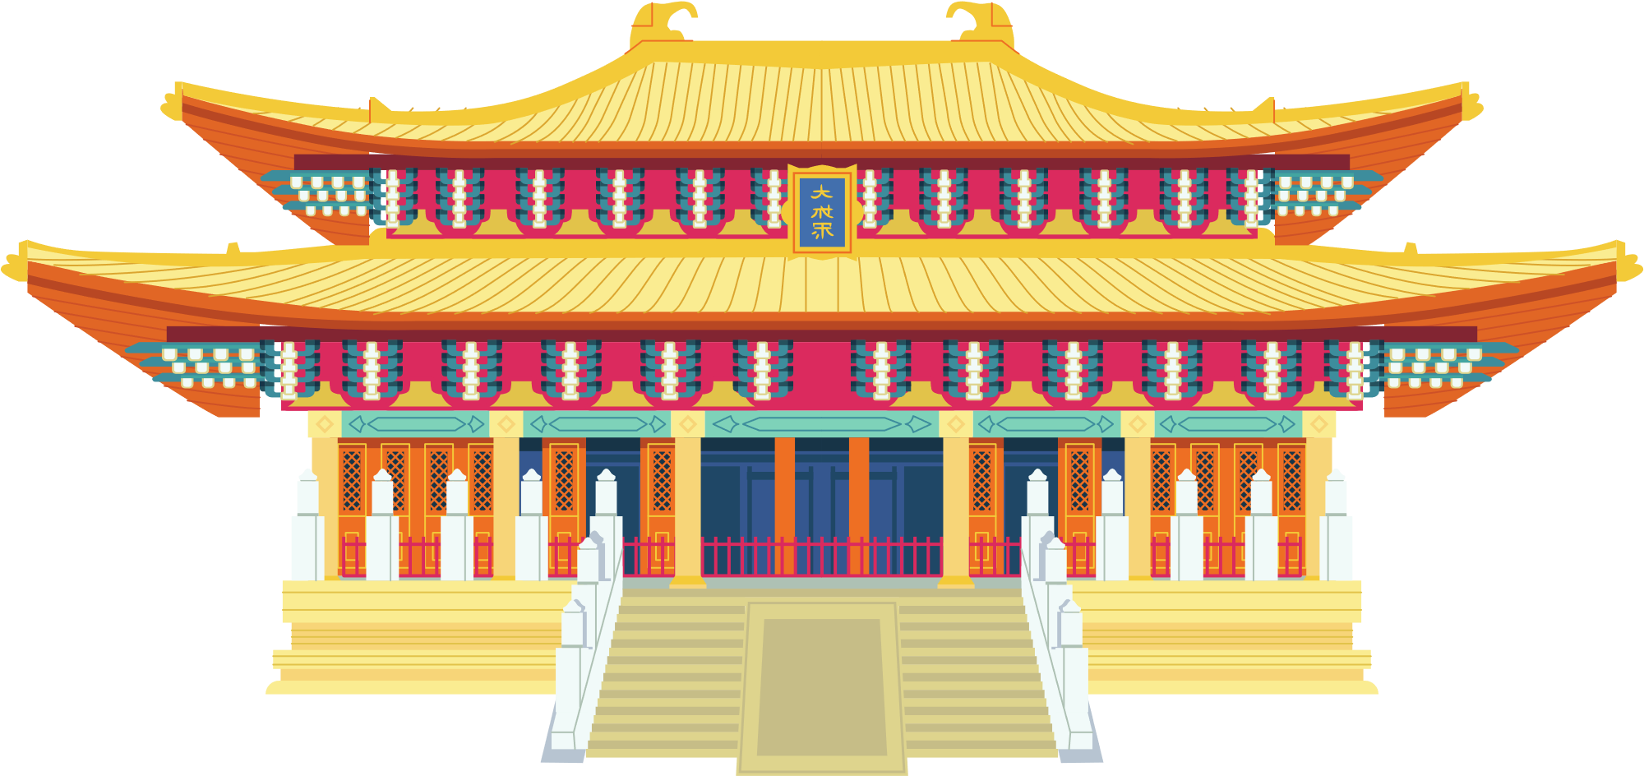
VẬN DỤNG

Slide 29
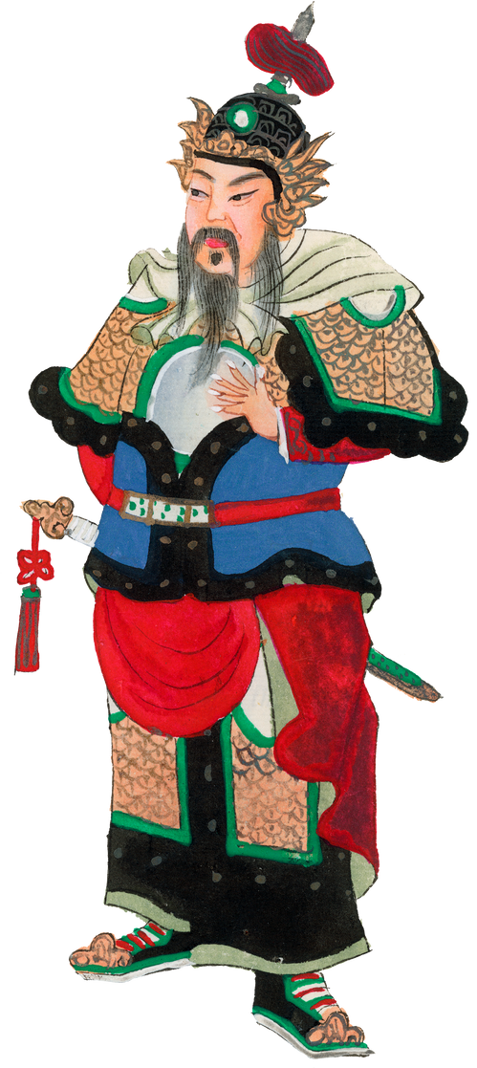
Liên hệ với lịch sử Việt Nam, em hãy tìm hiểu thêm và chia sẻ: Từ thế kỉ VII đến thế kỉ XIX, triều đại phong kiến nào ở Trung Quốc đã xâm lược nước ta.

Slide 30
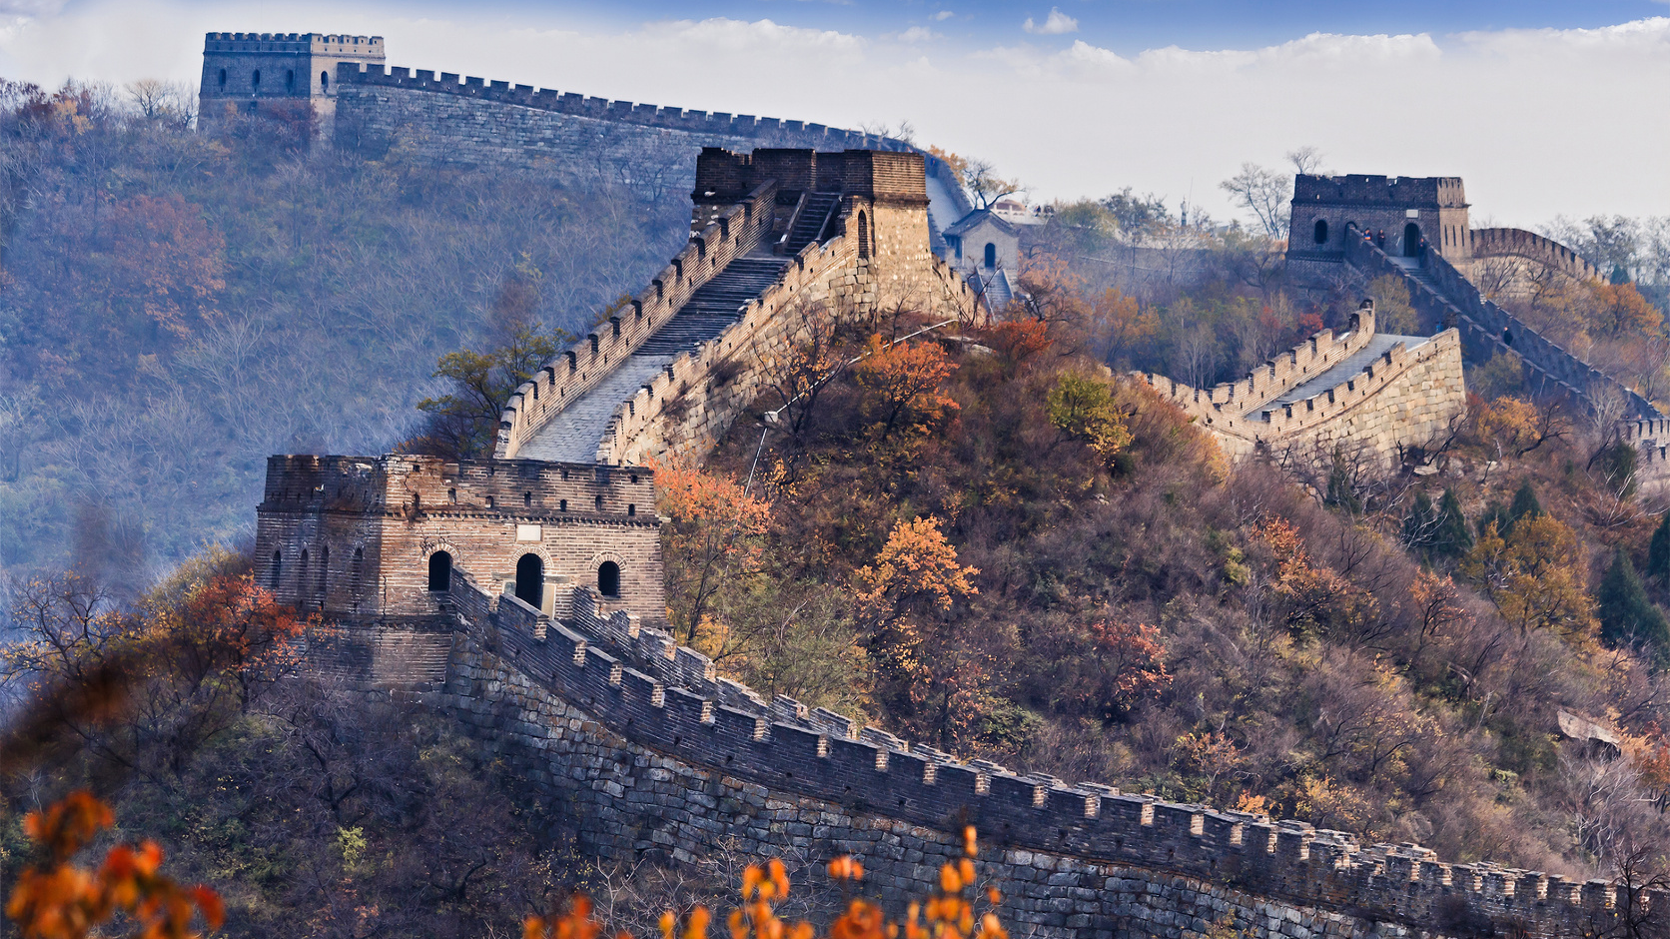
CẢM ƠN CÁC EM ĐÃ
LẮNG NGHE BÀI GIẢNG!

